Slide 1
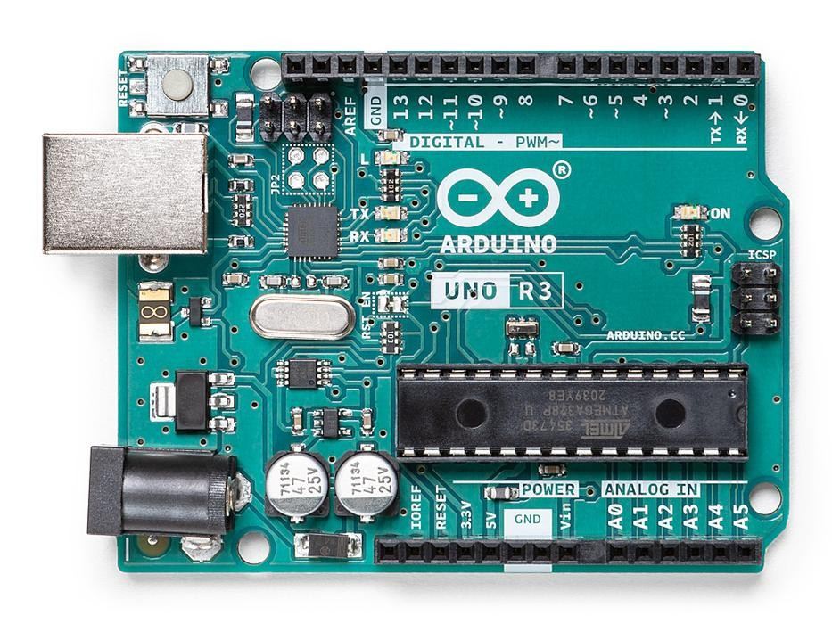
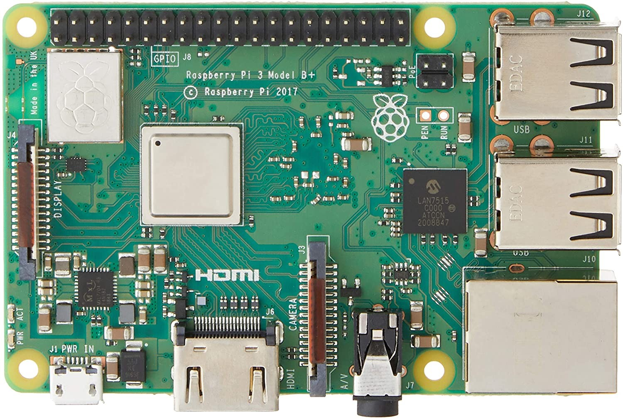
Laboratorio di elettronica controllato da remoto basato su Arduino e Raspberry PI

Slide 2
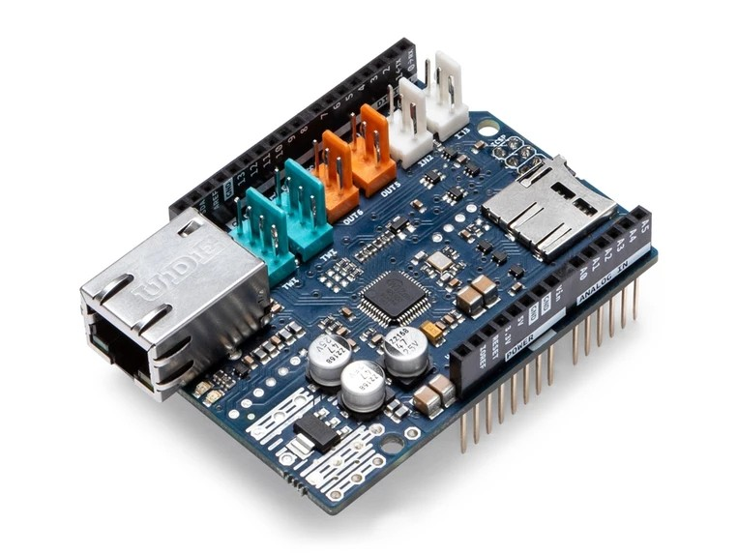
Arduino UNO e l’Ethernet Shield

Slide 3
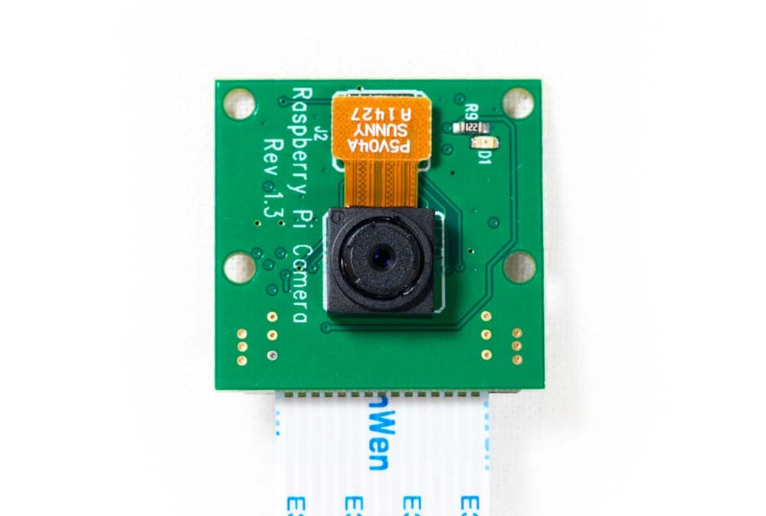
Raspberry Pi 3 B+ e la PiCamera

Slide 4
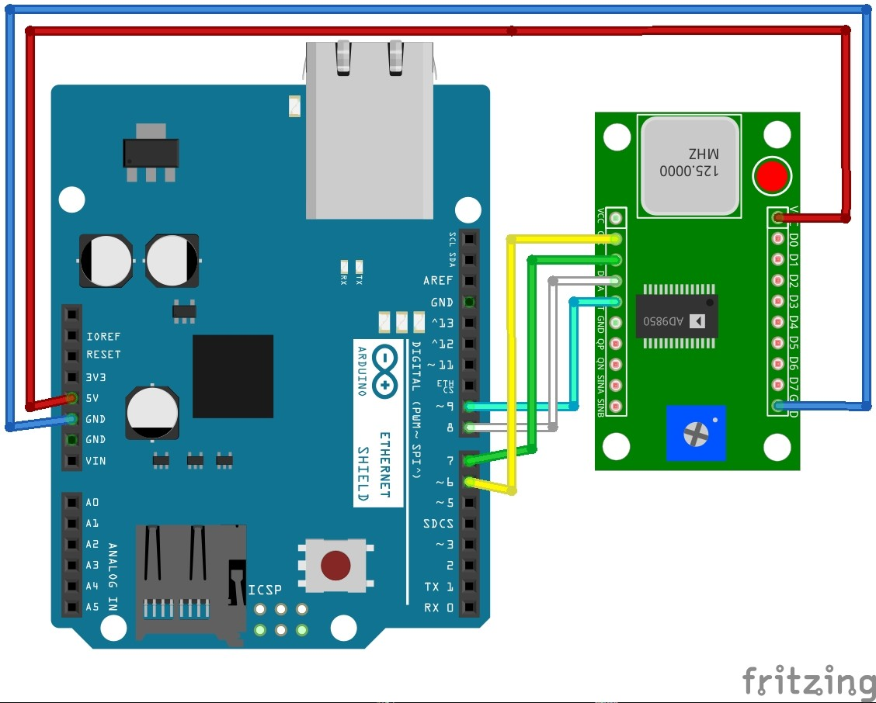
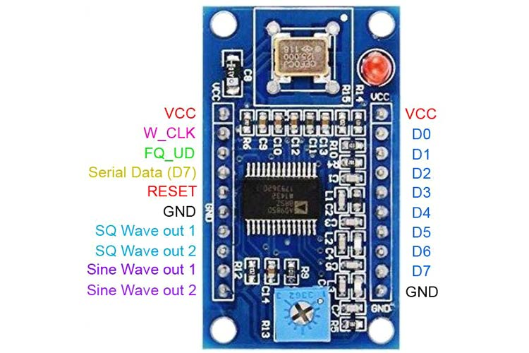
Generatore di segnali AD9850

Slide 5
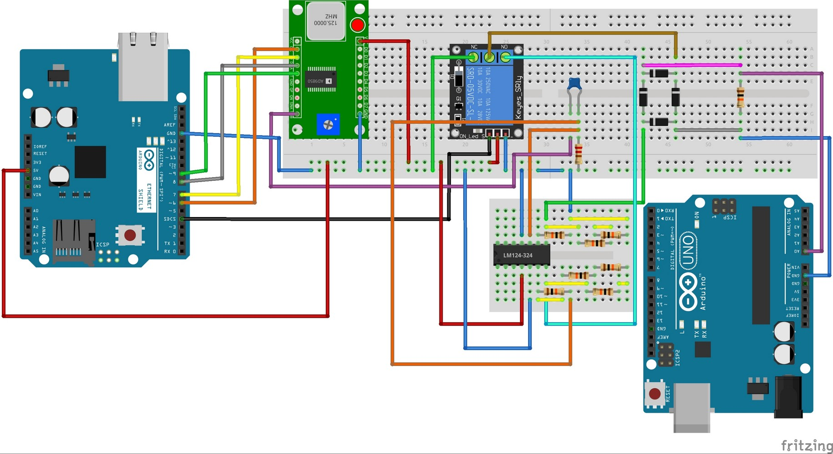
Circuiti da Analizzare e Circuito Progetto

Slide 6
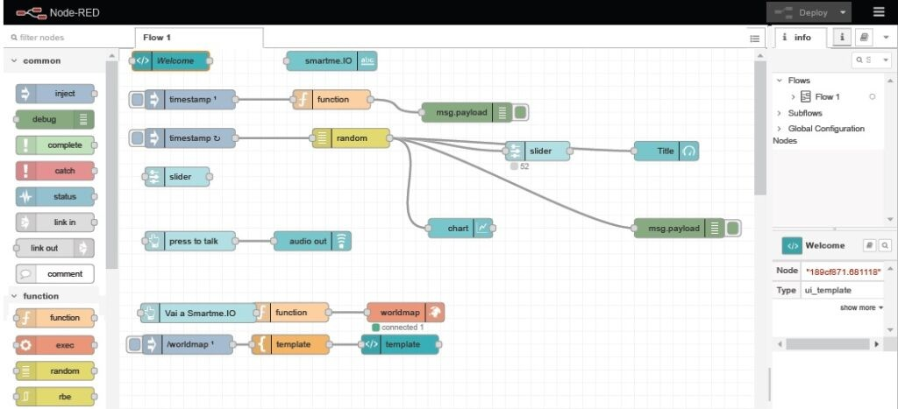
Node Red

Slide 7
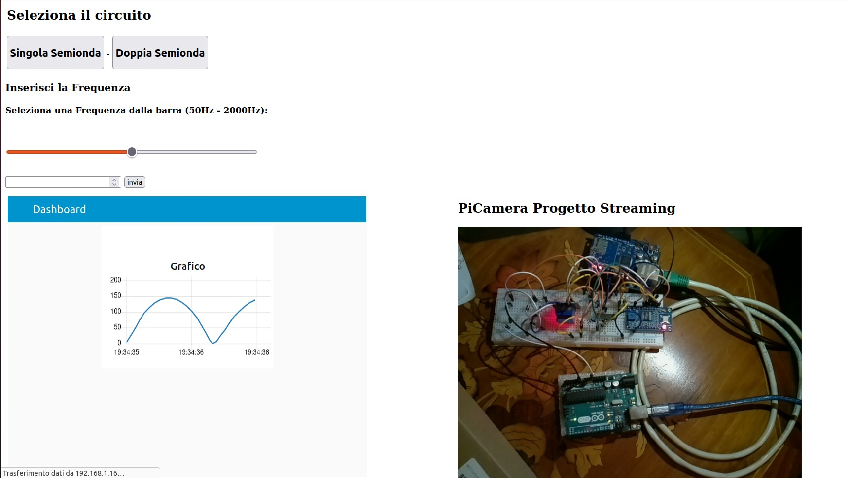
Interfaccia Web

Slide 8
Conclusioni
Scopo del progetto
Limitazioni e migliorie
Laboratorio remoto VS virtuale
Implementazioni e sviluppi futuri

